Slide 1


Enfoque e perspectivas de Melhorias no processo formativo do cfhh
REPÚBLICA DE ANGOLA
MINISTÉRIO DA ENERGIA E ÁGUAS
8.º Conselho Consultivo do MINEA, Saurimo 11 e 12 de Setembro de 2018

Slide 2



Acções formativas
i° ciclo (15 Fev.18 à 27 Abr. 2018)
Nº | Curso | N° De Formandos | Aptos | N/ Aptos | Desistentes
01 | Electricidade Geral | 37 | 27 | 07 | 03
02 | Mecânica Geral | 09 | 08 | 00 | 01
03 | Montagem e Exploração de linhas BT /MT | 11 | 10 | 00 | 01
Total |  | 57 | 45 | 07 | 05
ii° ciclo (14 Mai. 18 À 13 Jul. 2018)
Nº | Curso | N° De Formandos | Aptos | N/ Aptos | Desistentes
01 | Electricidade Geral | 39 | 28 | 04 | 07
02 | Mecânica Geral | 18 | 13 | 04 | 01
03 | Montagem e Exploração de linhas BT /MT | 08 | 08 | 00 | 00
Total |  | 65 | 50 | 08 | 08
01
8.º Conselho Consultivo do MINEA, Saurimo 11 e 12 de Setembro de 2018

Slide 3

iiI° ciclo (27 Ago. 18 À 26 OUT. 2018)
Nº | Curso | N° De Formandos | Aptos | N/ Aptos | Desistentes
01 | Electricidade Geral | 45 | - | - | -
02 | Mecânica Geral | 30 | - | - | -
Total |  | 75 | - | - | -
8.º Conselho Consultivo do MINEA, Saurimo 11 e 12 de Setembro de 2018
02

Slide 4
Acções formativas
Quadro de resumo do I° semestre 2018
Nº | Curso | N° De Formandos | Aptos | N/ Aptos | Desistentes
01 | Electricidade Básica | 76 | 55 | 11 | 10
02 | Mecânica-Auto | 27 | 21 | 04 | 02
03 | Montagem e Exploração de linhas BT /MT | 19 | 18 | 00 | 01
Total |  | 122 | 94 | 15 | 13
8.º Conselho Consultivo do MINEA, Saurimo 11 e 12 de Setembro de 2018
03

Slide 5
Acções formativas
8.º Conselho Consultivo do MINEA, Saurimo 11 e 12 de Setembro de 2018
04

Slide 6
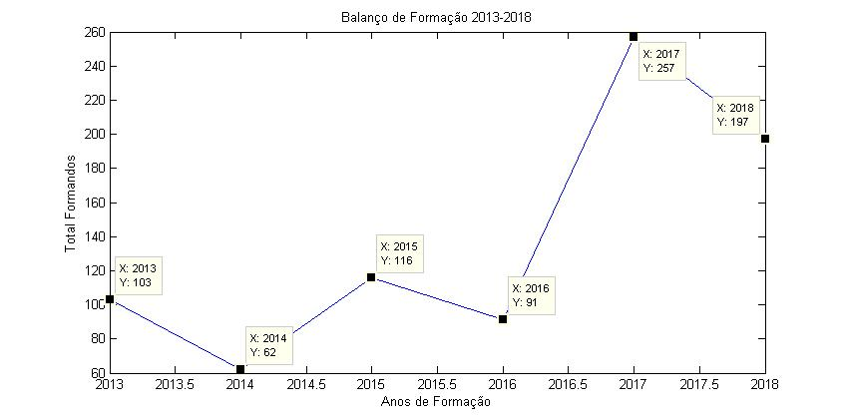
Acções formativas
Gráfico de Formação 2013 – 2018
8.º Conselho Consultivo do MINEA, Saurimo 11 e 12 de Setembro de 2018
05

Slide 7
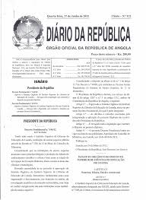
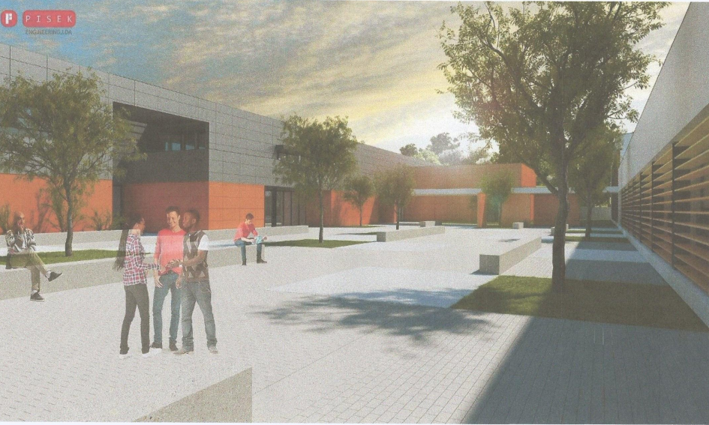
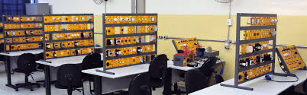
VISÃO DO CENTRO PARA O FUTURO
Com a colaboração do Gabinete Jurídico, a proposta do Estatuto Orgânico do CFHH, sob orientação do MINEA já foi submetida ao MAPTSS e MED para a devida análise e posterior homologação pelos órgãos de direito.
Defendemos a criação de um Centro de nível III ou IV eventualmente, com uma estrutura adequada às exigências do Sector.
Reformulação dos planos curriculares, melhorias de condições necessárias ao processo de formação profissional, bem como a formação contínua de formadores e gestores.
8.º Conselho Consultivo do MINEA, Saurimo 11 e 12 de Setembro de 2018
06

Slide 8
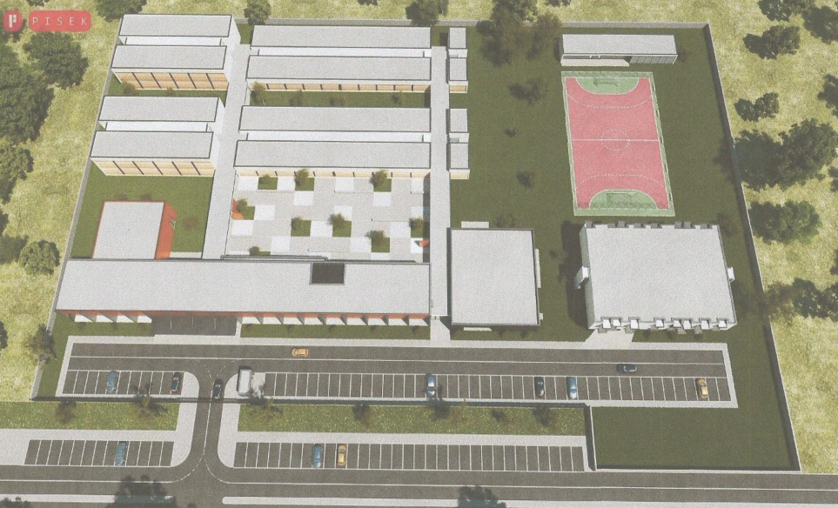
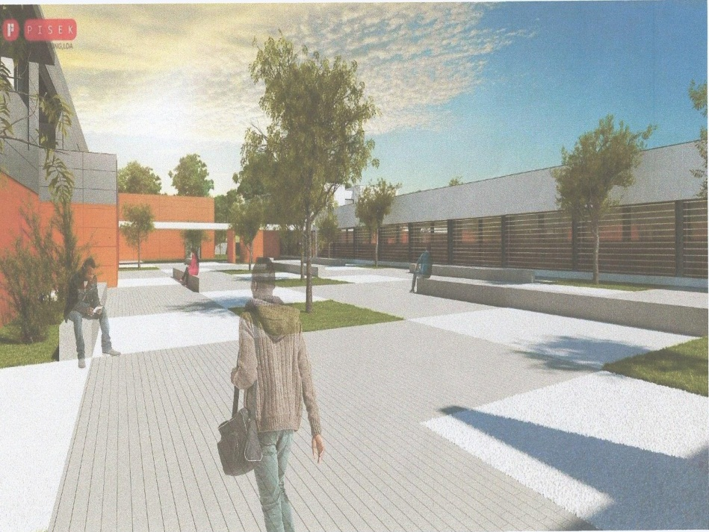
VISÃO DO CENTRO PARA O FUTURO
Pretendemos instituir um Centro de dimensão nacional que será implantado numa área de 35.468,70m² (≈3.5 ha), capaz de abranger toda cadeia de valor do Sector energético e envolver os principais segmentos de mercado para a PRODEL, RNT, ENDE e GAMEK
8.º Conselho Consultivo do MINEA, Saurimo 11 e 12 de Setembro de 2018
07

Slide 9
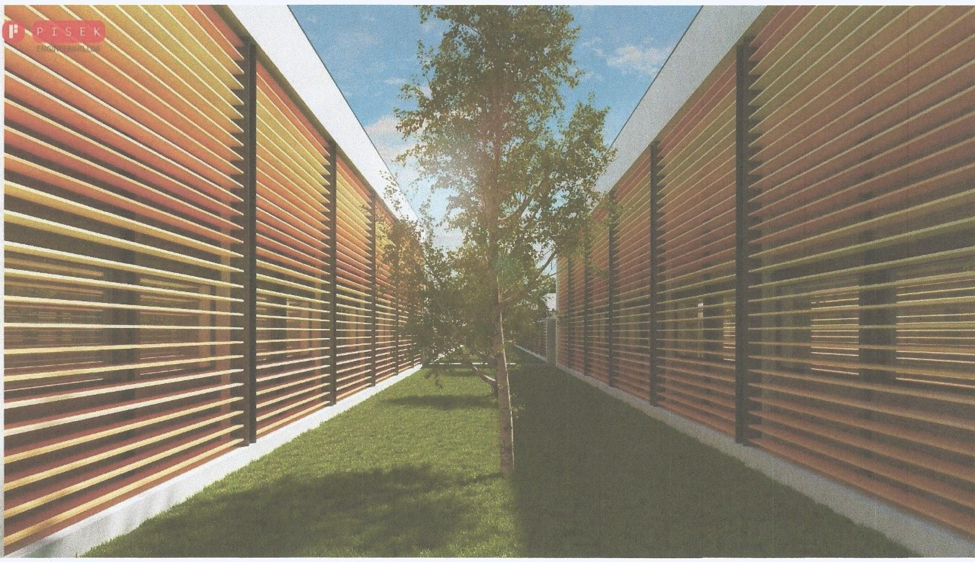
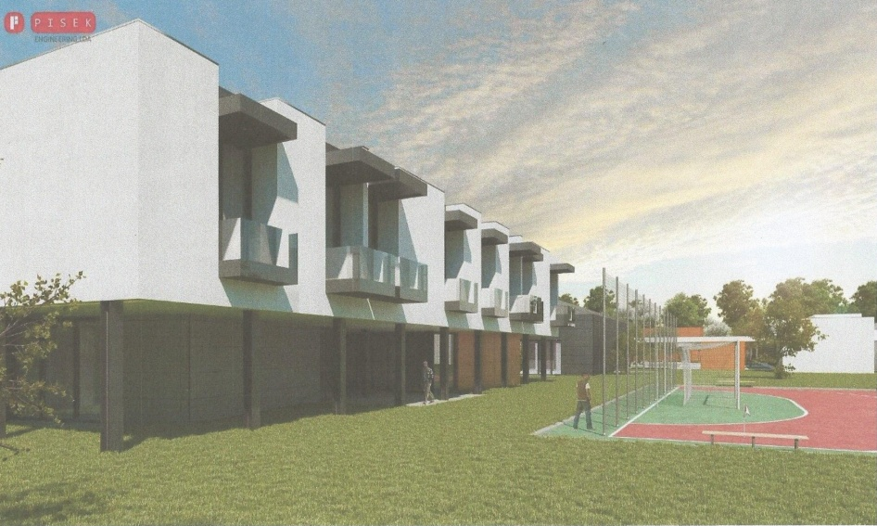
VISÃO DO CENTRO PARA O FUTURO
Propõe-se uma edificação volumétrica desenvolvido em dois pisos que inclui a zona formativa como área nuclear, incluindo dependências para actividades administrativas, uma área de apoio, biblioteca, auditório e serviços gerais, para além de um espaço exterior concebido para campos de jogos, zonas lúdicas e recreativas
8.º Conselho Consultivo do MINEA, Saurimo 11 e 12 de Setembro de 2018
08

Slide 10
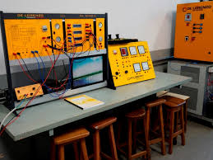
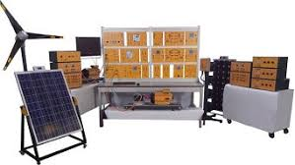
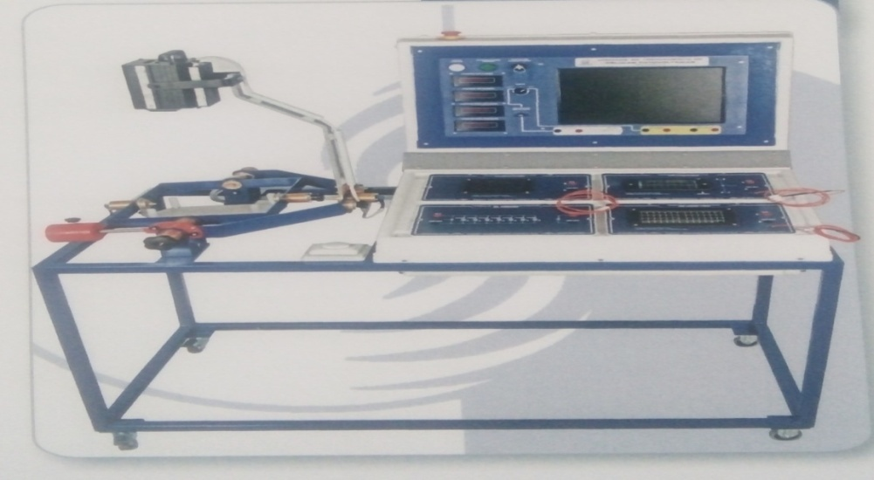
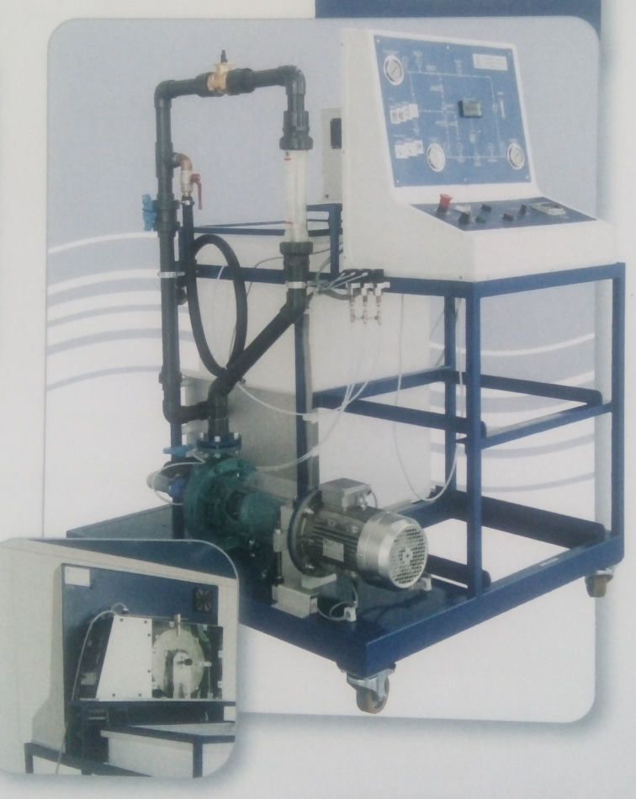
VISÃO DO CENTRO PARA O FUTURO
LABORATÓRIO DE MEDIDAS
SALA DE MONITORIZACÃO DE ENERGIA RENOVÁVEL
CÉLULA FOTOVOLTAÍCO
BOMBA E TURBINA
8.º Conselho Consultivo do MINEA, Saurimo 11 e 12 de Setembro de 2018
09

Slide 11
VISÃO DO CENTRO PARA O FUTURO
Distribuição
Produção
Transporte
Distribuição e Iluminação Pública
Gestão de Projectos
Cursos Específicos
Regulamentação de Energia
8.º Conselho Consultivo do MINEA, Saurimo 11 e 12 de Setembro de 2018
10

Slide 12
Recomendações
Que se aprove o projecto para construção de uma nova infra-estrutura física para o Centro de Formação Hoji-Ya-Henda, com vista a prosseguir com o trabalho de modernização já iniciado;
Tornar o CFHH num polo de desenvolvimento nacional, com vista à sua utilização como órgão de gerenciamento e execução de programas de formação do sector preparando a mão-de-obra especializada, passando assim a ser referência da formação profissional.
Abertura de um concurso público para conformação do quadro de pessoal com técnicos qualificados a altura das exigências actuais do sector.
8.º Conselho Consultivo do MINEA, Saurimo 11 e 12 de Setembro de 2018
11

Slide 13
Recomendações
Regulamentação de uma equação de comparticipação das empresas do sector no processo de adequação do CFHH, com o objectivo de promover a formação de âmbito técnico-profissional e de especialidade como um instrumento de gestão e desenvolvimento do sector.
Reiteramos a necessidade do CFHH ser apetrechado com equipamentos que possam facilitar o cumprimento das nossas actividades, dentre elas a alocação de viaturas para as diferentes áreas de trabalho.
8.º Conselho Consultivo do MINEA, Saurimo 11 e 12 de Setembro de 2018
12

Slide 14
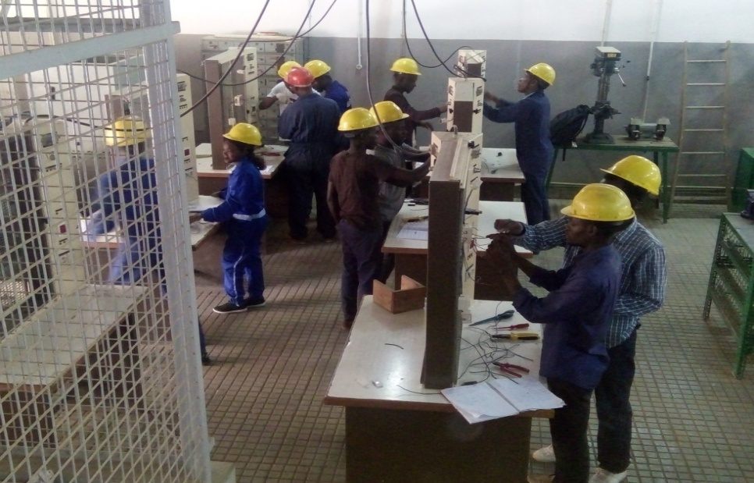
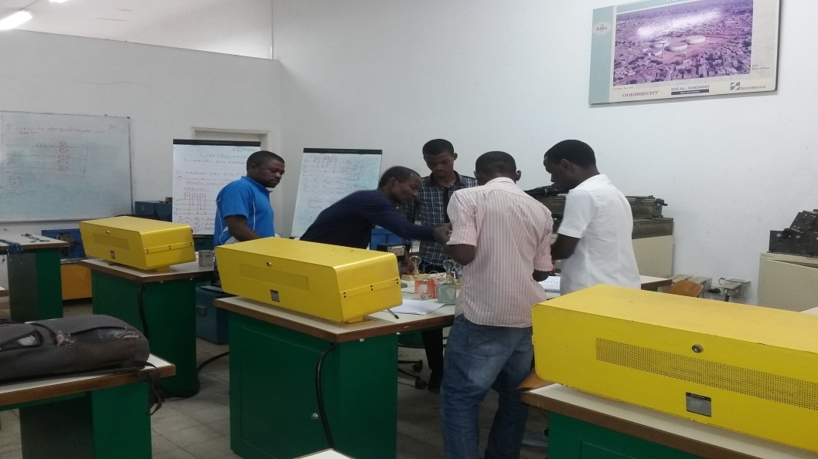
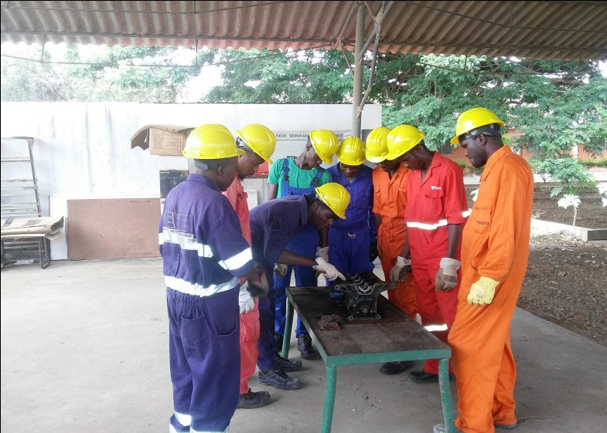
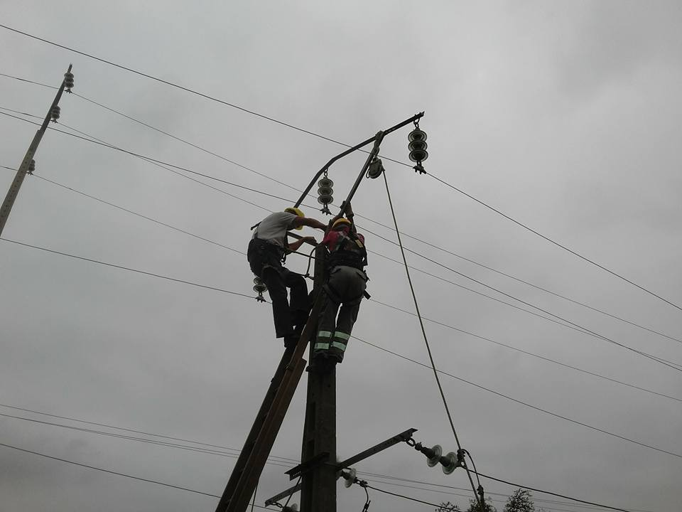
anexos
Formandos de Electricidade durante a Sessão de Cablagem
Sessão Formativa de Electricidade (ligações de Circuitos Trifásicos).
Formandos de Mecânica durante a Sessão de Manutenção e Reparação de Motores.
Sessão Formativa de Montagem e Exploração de Linhas – ENDE.
13
8.º Conselho Consultivo do MINEA, Saurimo 11 e 12 de Setembro de 2018

Slide 15

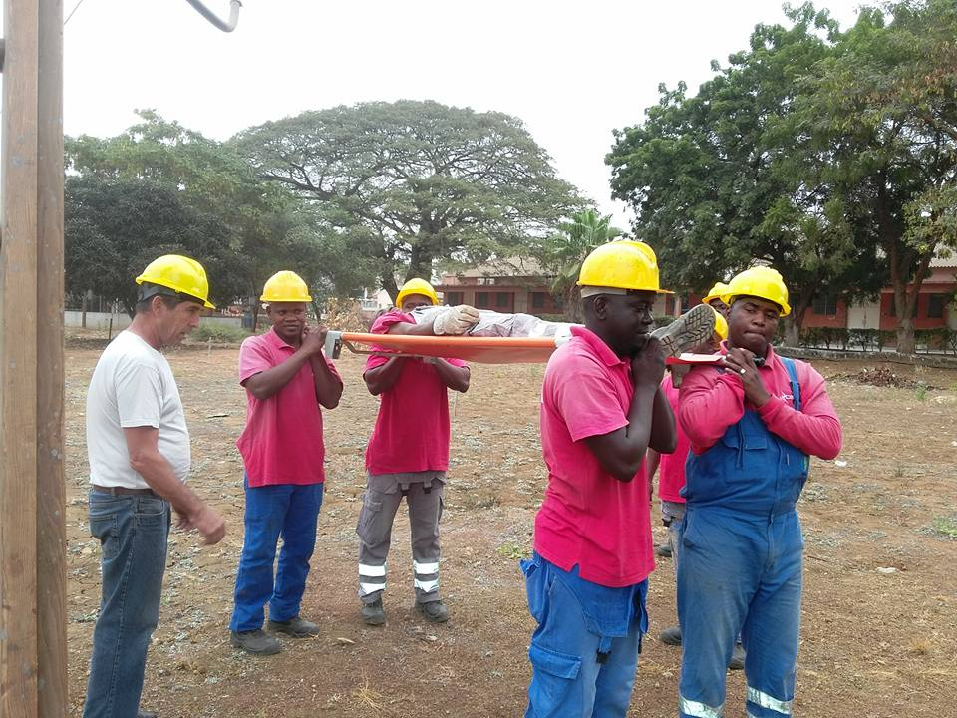
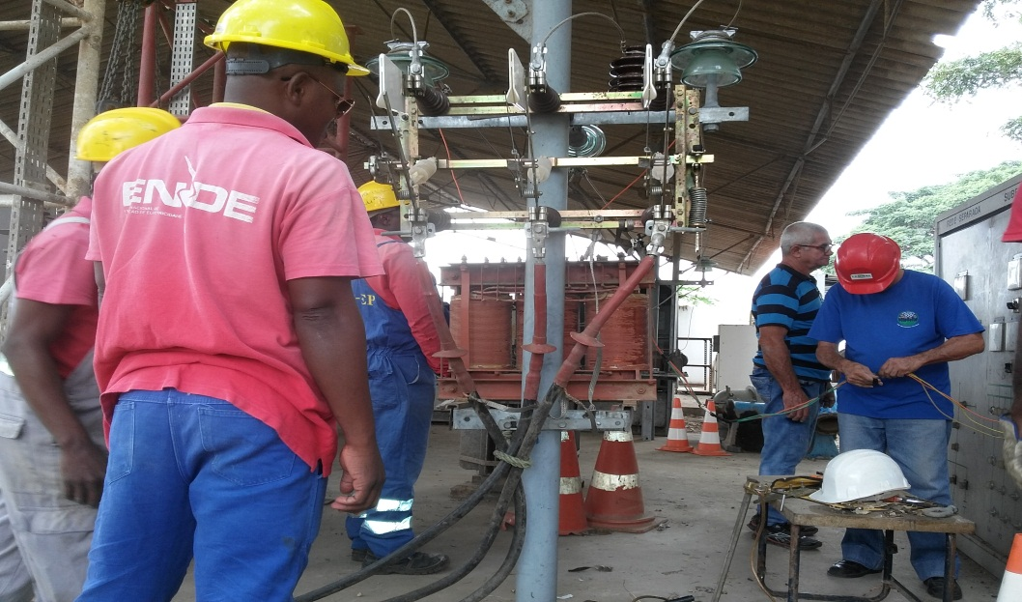
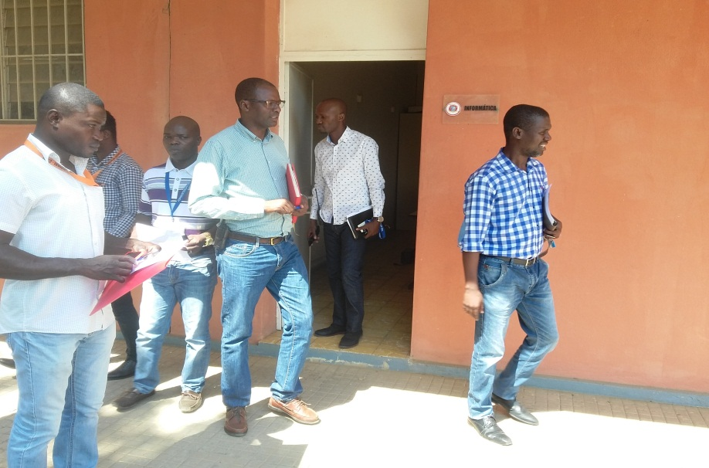
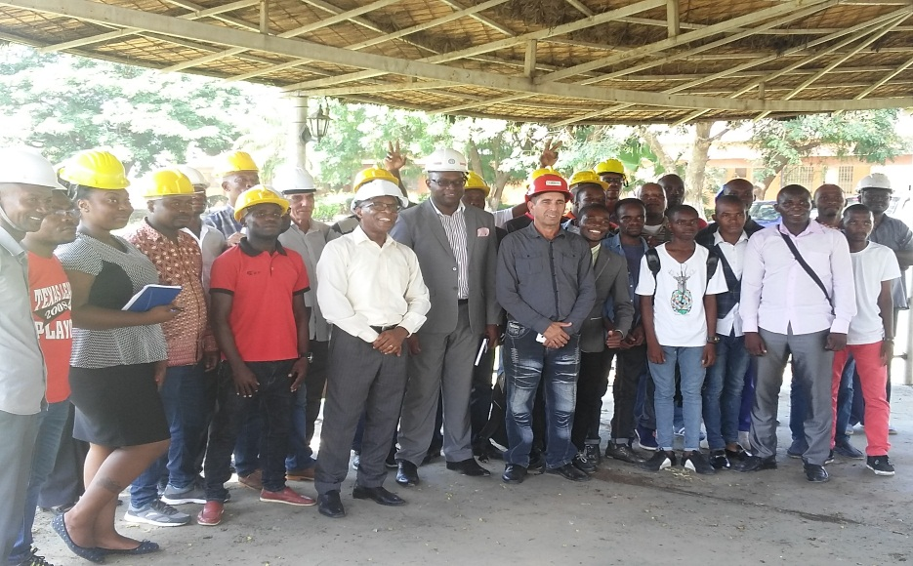
anexos
Sessão de Higiene, Saúde e Segurança no trabalho (Treinamento de Primeiros Socorros)
Montagem de uma subestação eléctrica
Visita da Direcção Municipal de Energia e Águas do Kilamba Kiaxi.
Acto de encerramento do I° Ciclo Formativo 2018.
8.º Conselho Consultivo do MINEA, Saurimo 11 e 12 de Setembro de 2018
14

Slide 16
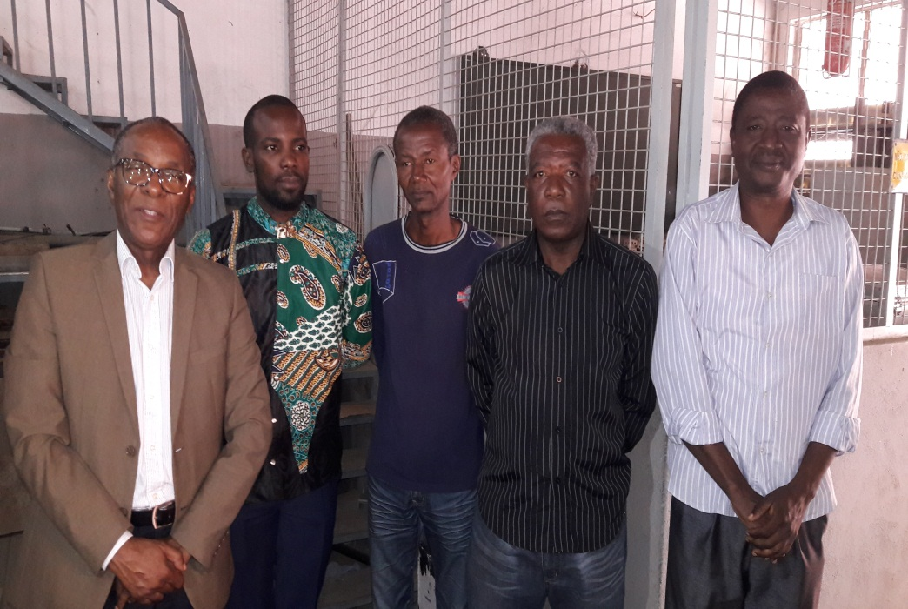
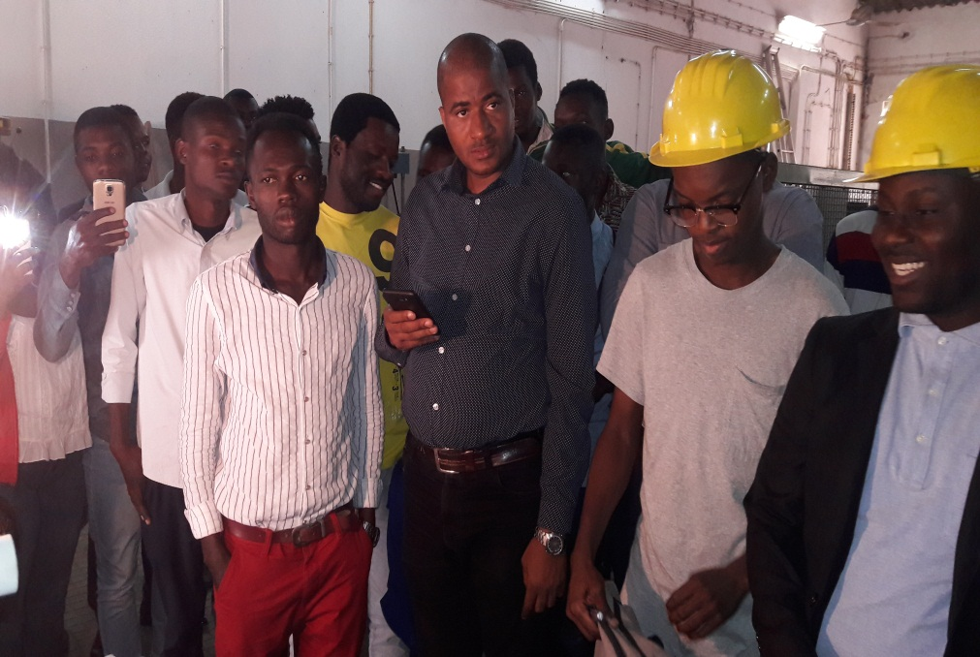
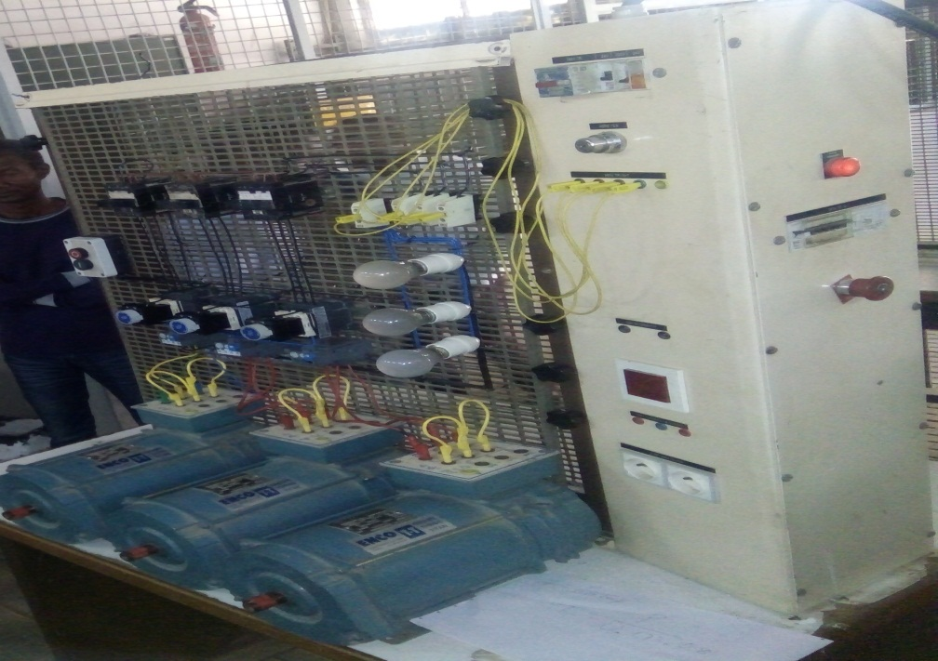
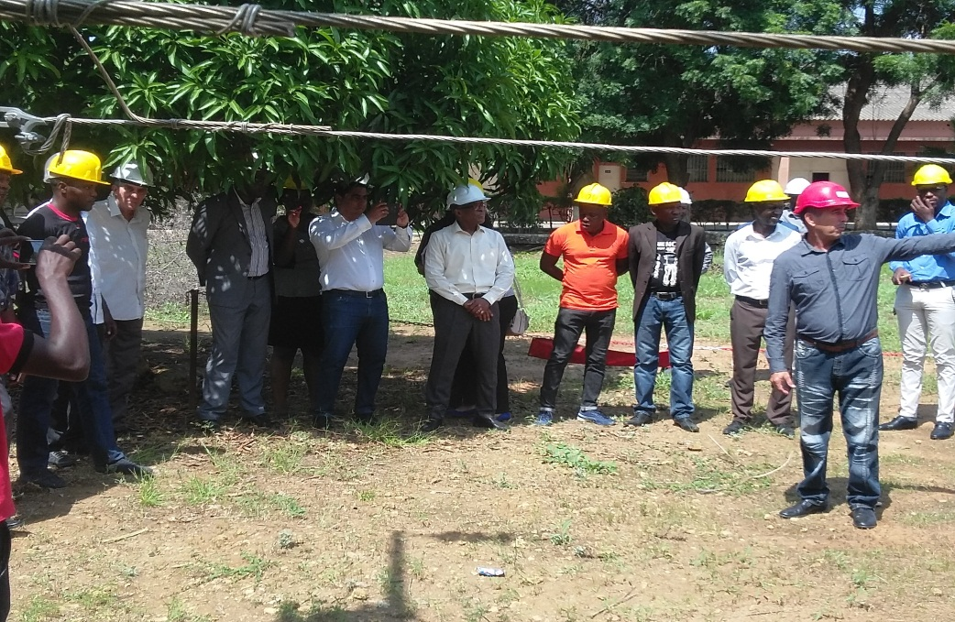
anexos
Direcção do CFHH, Formadores, Convidados e formandos recebendo explicações do funcionamento dos projectos de final de curso.
15
8.º Conselho Consultivo do MINEA, Saurimo 11 e 12 de Setembro de 2018

Slide 17
obrigado pela atenção!
8.º Conselho Consultivo do MINEA, Saurimo 11 e 12 de Setembro de 2018
16

